Slide 1
Аркадная видеоигра на языке программирования python
Подготовили:
Снытко В.
Афанасьев М.

Slide 2
Постановка цели
Цель: написание и последующее тестирование видеоигры на языке программирования Python
Технологии и ПО: язык программирования Python, PyCharm, GitHub, библиотека PyGame

Slide 3
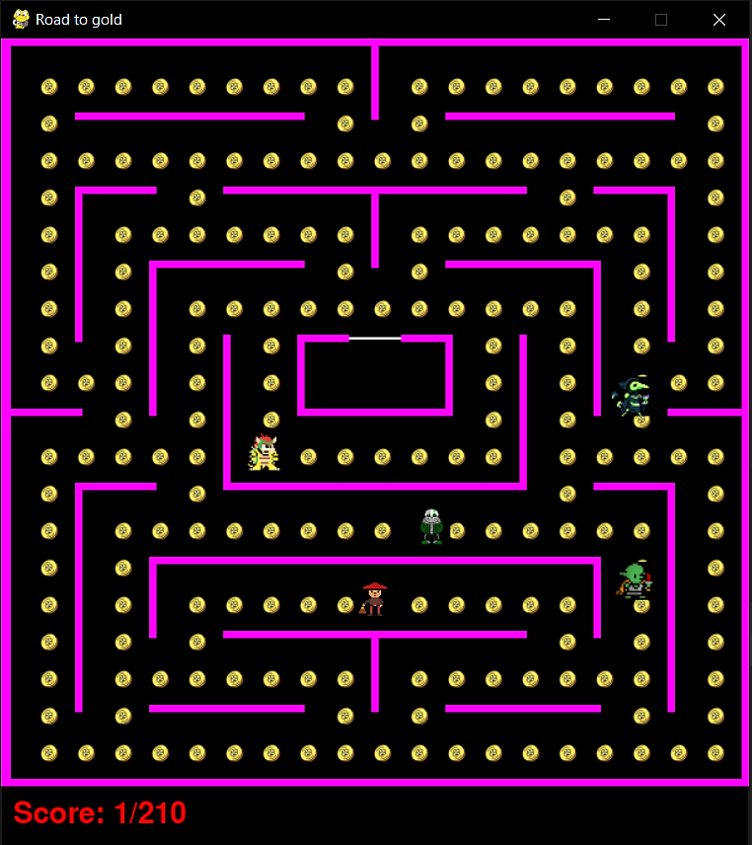
Road To Gold
Наш проект представляет из себя аркадную видеоигру, в которой Гном хочет собрать все монеты, расположенные на карте, всего их 210, но гному мешают различные монстры и препятствия в виде стен.

Slide 4
Начало работы
Была определена основная идея игры, стиль и то, как в неё играть.
К проекту был подключен Git, для того, чтобы работать в команде было проще.
Были созданы две ветки, одна основная и вторая дополнительная, в которую добавлялись экспериментальные изменения.
Была изучена документация и общая информация о библиотеке PyGame.

Slide 5
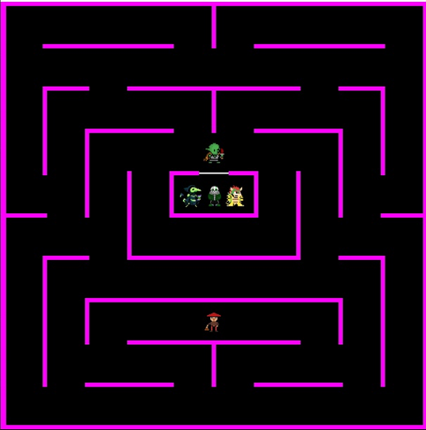
Первая половина разработки
Работа велась практически независимо, обговаривались идеи, которые было желание ввести, а после каждый вносил изменения в ветки на GitHub.
Первым делом была создана карта и препятствия, а также сам Гном и монстры.

Slide 6
Вторая половина разработки
Были разработаны маршруты для монстров.
По карте были расположены монеты.
Появился конец игры при сборе всех монет или столкновении с монстрами.

Slide 7
Финальная стадия разработки
Была добавлена аудиодорожка.
Добавлено меню окончания игры.
Добавлен счётчик очков.
Исправлены ошибки, при которых игра могла завершиться некорректно.

Slide 8
Заключение
Была разработана, написана и протестирована аркадная видеоигра Road To Gold, к концу разработки игра находилась в рабочем состоянии, с возможностью полного прохождения, либо проигрыша, есть возможность создать новые уровни, изменить поведение монстров, не вредя при этом стабильности работы игры.

